Slide 1
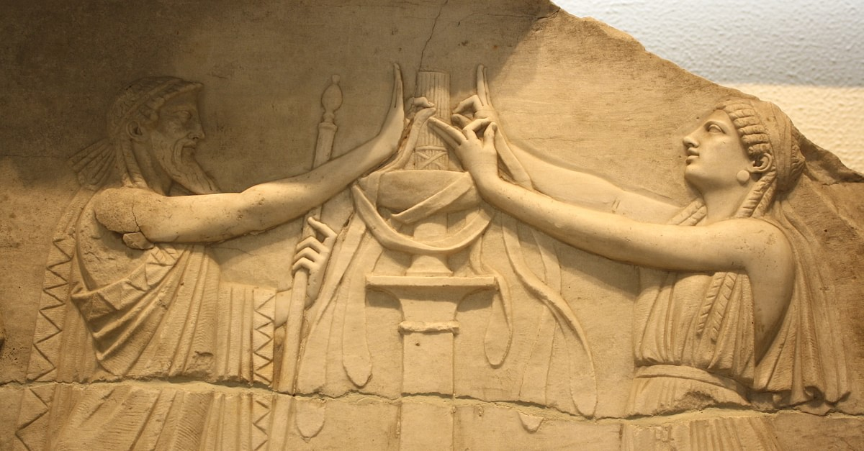
Aborder la religion grecque à l’école secondaire : questionnements et enjeux
Julien Dechevez (FRS-F.N.R.S.)
22 mars 2025
Assemblée générale
Association de la Communauté Française pour les Langues Anciennes
Fédération Royale des Professeurs de Grec et de Latin

Slide 2
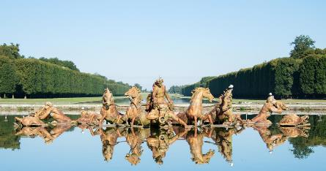
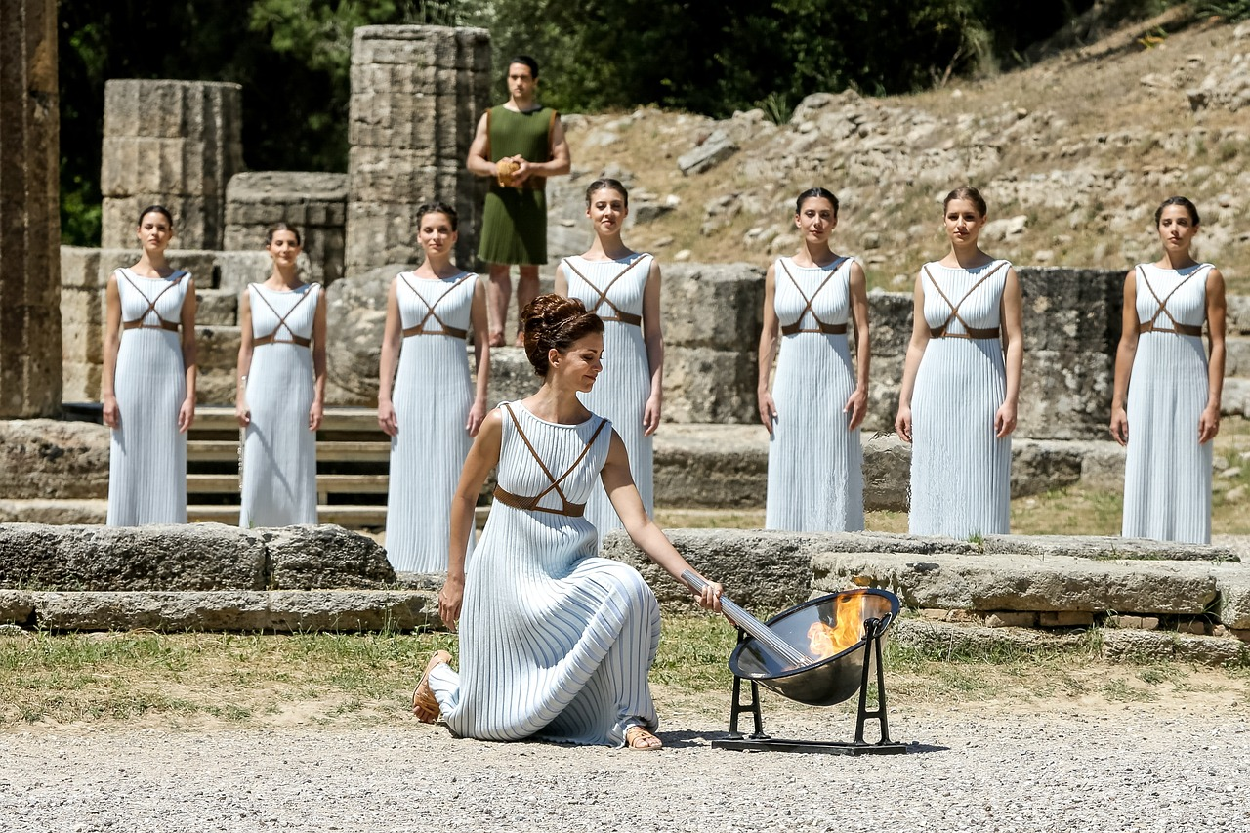
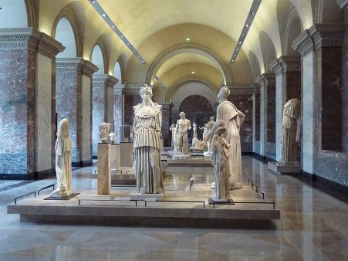
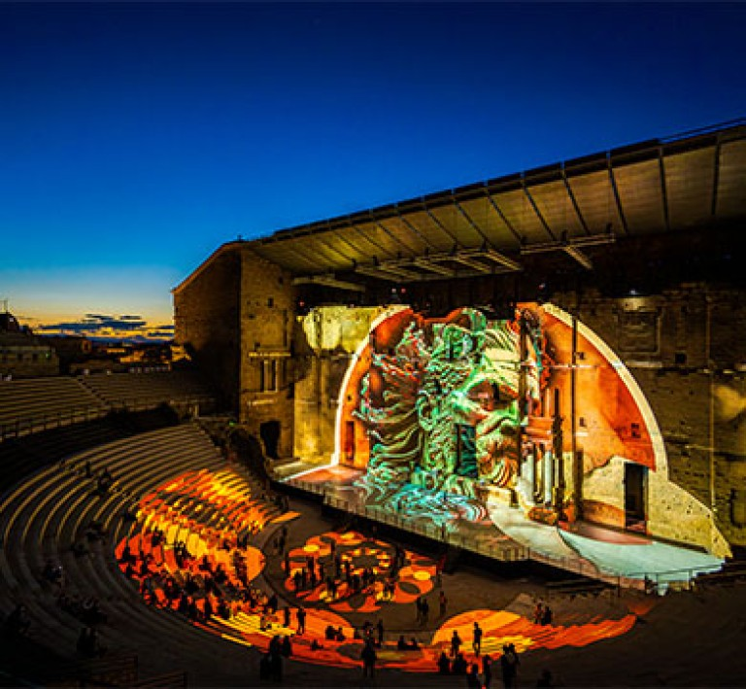
I. En guise de prologue : un air de fausse ressemblance…
(à gauche) : Bassin de la fontaine d’Apollon (Versailles)
Cérémonie moderne de la flamme
Théâtre d’Orange
(à droite) : Galerie des statues grecques (Musée du Louvre)

Slide 3
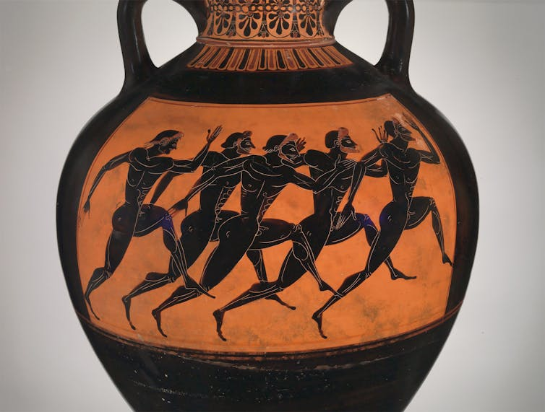
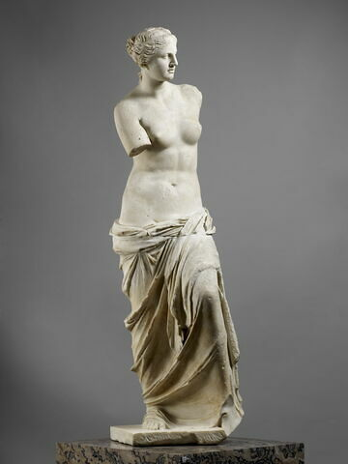
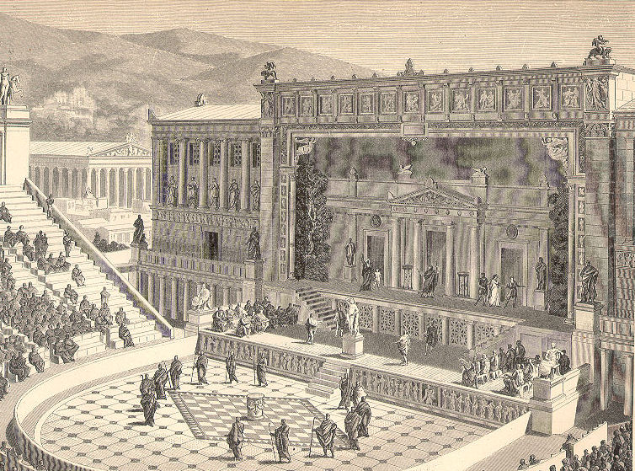
I. En guise de prologue : un air de fausse ressemblance…
Course à pied, amphore panathénaïque à figures noires, 530 avant notre ère, The Met.
« Vénus » dite de Milo
Reconstitution du théâtre de Dionysos

Slide 4

II. Le monde des dieux grecs : un univers difficile à appréhender
1. Des dieux à prendre au sérieux
« Déesse de l’Amour et de la Beauté, elle séduisait et trompait chacun, tant homme que dieu ; déesse du rire, se moquant doucement de ceux que ses ruses avaient conquis, elle était encore la déesse irrésistible qui ôtait l’esprit même aux sages ».
E. Hamilton, La mythologie, Verviers, 1942, p. 38.

Slide 5
II. Le monde des dieux grecs : un univers difficile à appréhender
1. Des dieux à prendre au sérieux
Invocation par les marins
Aphrodite Euploia (« de la bonne navigation »)
Aphrodite Pontia (« de la mer »)
Aphrodite Limènia (« du port »)
Invocation par des soldats
Aphrodite Areia (« celle d’Arès »)
Plutarque, De la malignité d’Hérodote, 39 : « Seules parmi les Grecques, les femmes corinthiennes adressèrent une prière noble et inspirée afin que la déesse suscite chez leurs maris le désir de lutter contre les barbares »

Slide 6
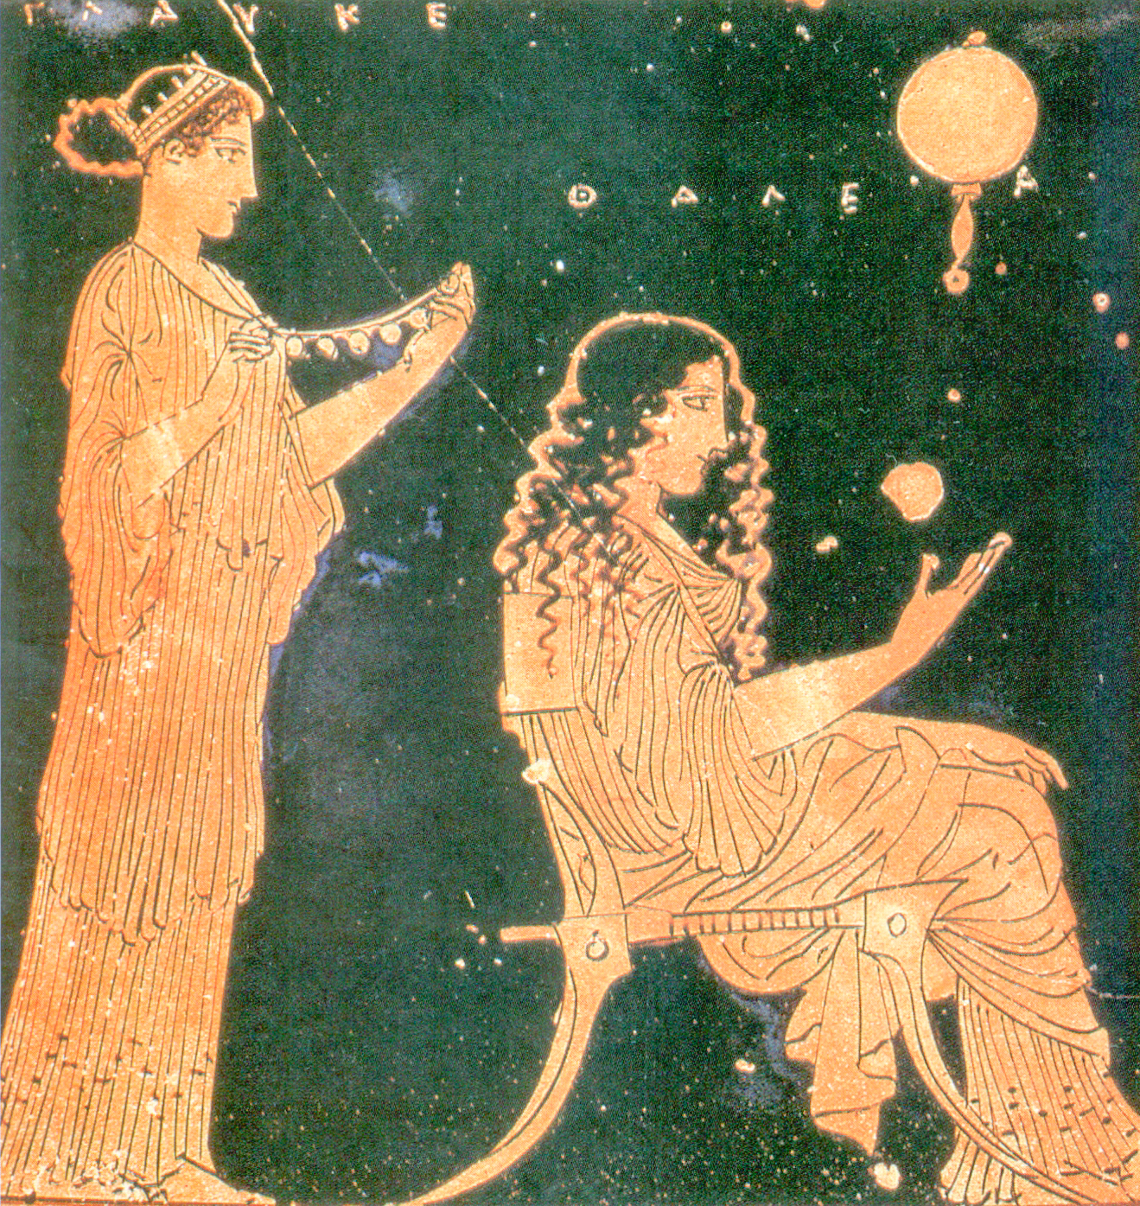
II. Le monde des dieux grecs : un univers difficile à appréhender
1. Des dieux à prendre au sérieux
“Pourquoi dans les mariages allument-ils, ni plus, ni moins, cinq flambeaux auxquels ils donnent le nom de cierges ?
(…)
Ou bien considèrent-ils que les mariés ont besoin de cinq divinités : Zeus Teleios, Héra Teleia, Aphrodite, Peitho et, par dessus toutes, Artémis, que les femmes invoquent pour les accouchements et les enfantements ?”
Plutarque, Questions romaines, 3 (Moralia, 264b) :
Préparatifs de mariage, peinture céramique de la Grèce antique (Ve siècle)

Slide 7
II. Le monde des dieux grecs : un univers difficile à appréhender
1. Des dieux à prendre au sérieux
Zeus Teleios
Héra Teleia
Artémis
Aphrodite
Peithô
Légitimité du mariage
Protection des enfants
Union sexuelle
Persuasion

Slide 8
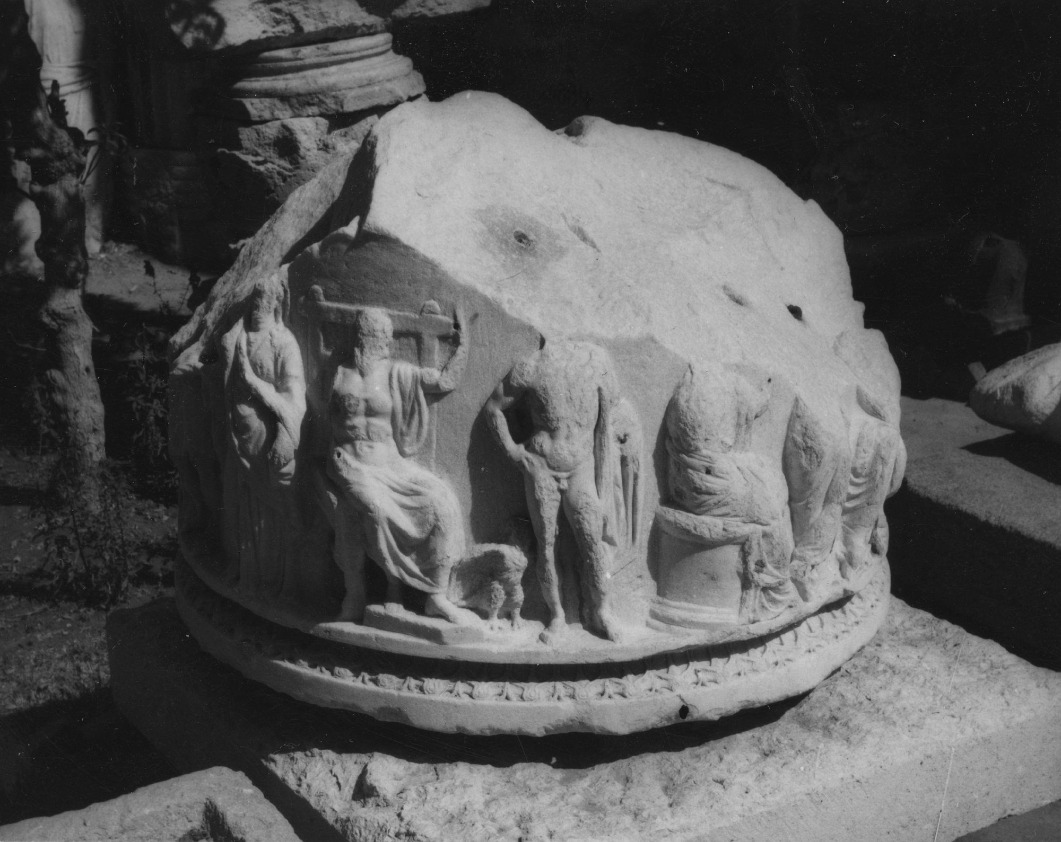
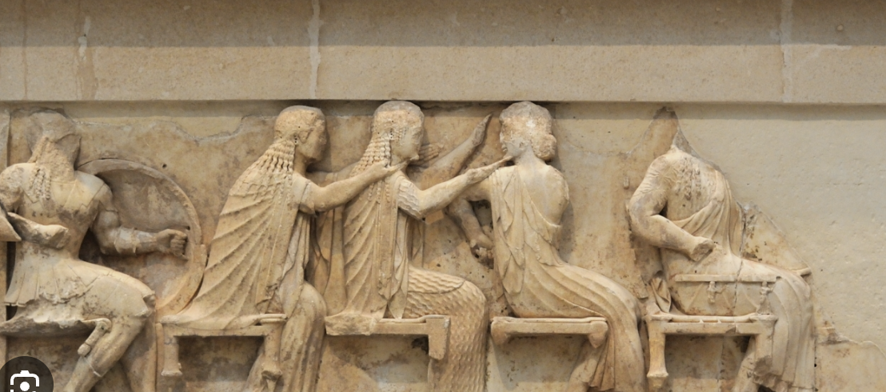
II. Le monde des dieux grecs : un univers difficile à appréhender
2. Beaucoup de dieux, beaucoup de lieux : un système résolument pluriel
Frise du trésor des Siphniens (Delphes)
Autel des Douze dieux, Alexandrie (IIe s.)

Slide 9
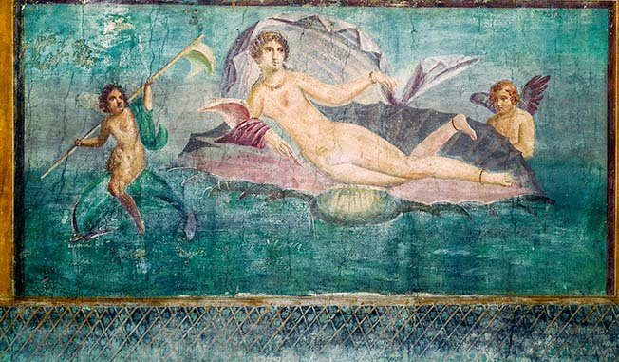
II. Le monde des dieux grecs : un univers difficile à appréhender
2. Beaucoup de dieux, beaucoup de lieux : un système résolument pluriel
La représentation des dieux :
Héra Teleia (« l’accomplie ») : Béotie
Héra Basileia (« reine ») : Égée
Héra Samia (« celle de Samos ») : Samos
Héra Olympia (« celle d’Olympie ») : Olympie
Les traditions cultuelles/narratives :
Naissance de Vénus/Aphrodite (Ville de la vénus à la coquille, Pompéi, Ier s. AD)

Slide 10
II. Le monde des dieux grecs : un univers difficile à appréhender
2. Beaucoup de dieux, beaucoup de lieux : un système résolument pluriel
Les rituels
[Au moins de Boedromion] pour Déméter, un animal adulte; pour Zeus Herkeios, un animal adulte; pour Kourotrophos, un porcelet; pour Athéna, un mouton mâle disponible à la vente; aux salines, pour Poséidon, un animal adulte; pour Apollon, un porcelet.
CGRN 32, l. 21-24 (Attique, 440-430)
Aux Nymphes et à Apollon Nymphagète amener pour le sacrifice une femelle et un mâle, ceux que l'on souhaite. Ni ovin ni porcelet ne sont religieusement permis. Aucun péan n'est chanté.
CGRN 17A, l. 1-3 (Thasos, 475-450)

Slide 11
II. Le monde des dieux grecs : un univers difficile à appréhender
2. Beaucoup de dieux, beaucoup de lieux : un système résolument pluriel
Traditions différentes
Rites différents
Absence de dogme/vérité
Représentations religieuses différentes

Slide 12
III. L’étude de la religion grecque comme outil de réflexion

Slide 13
III. L’étude de la religion grecque comme outil de réflexion
Dépassement de nos propres catégories de pensée
→ Religion = porte d’entrée privilégiée
Décentrement par rapport aux systèmes religieux modernes
→ Deux apports de la réflexion (direct et indirect)

Slide 14
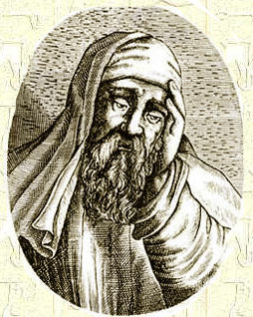
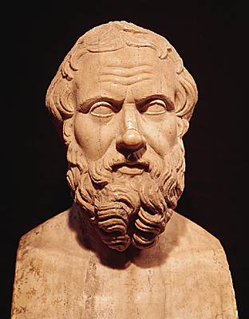
III. L’étude de la religion grecque comme outil de réflexion
1. Un exercice de relativisme culturel
« Nous avons appris à reconnaitre (ἐνομίσαμεν) des dieux, qui ne diffèrent pas d’un peuple à l’autre, qui ne sont ni barbares ni grecs, ni du Sud, ni du Nord (...) et ont été adoptés chez les différents peuples, en accord avec les coutumes (κατὰ νόμους), des cultes (τιμαί) et des appellations différentes (προσηγορίαι) »
Plut., De Is. et Os., 67
« Voilà comment j’ai entendu raconter la chose par les prêtres d’Héphaïstos à Memphis (τῶν ἱρέων τοῦ Ἡφαίστου [τοῦ] ἐν Μέμφι ) »
Hérodote, II, 2

Slide 15

III. L’étude de la religion grecque comme outil de réflexion
1. Un exercice de relativisme culturel
« Pourtant, le polythéisme fut pendant des siècles la forme de religion pratiquée par les peuples de l’Antiquité [...]. De la même manière, encore aujourd’hui, la religion de millions d’humains vivants sur notre planète est polythéiste. Mais ils appartiennent à des populations dont la manière d’honorer les dieux n’intéresse que les historiens des religions ou les anthropologues : la culture n’en parle jamais et ne considère même pas qu’il soit utile ou opportun d’en apprendre quelque chose. Elle se préoccupe encore moins de l’intérêt qu’il y aurait à s’informer de l’opinion que ces populations pourraient avoir du monothéisme – alors que ce serait intéressant, voire judicieux, de la connaître. [...]
Au fond du problème se trouve en fait notre incapacité culturelle à être polythéistes, à penser à la fois et en même temps des divinités différentes, ou de les intégrer à l’intérieur du même système religieux et de les mettre en correspondance entre elles. »
Maurizio Bettini, Éloge du polythéisme, p. 34-35.

Slide 16
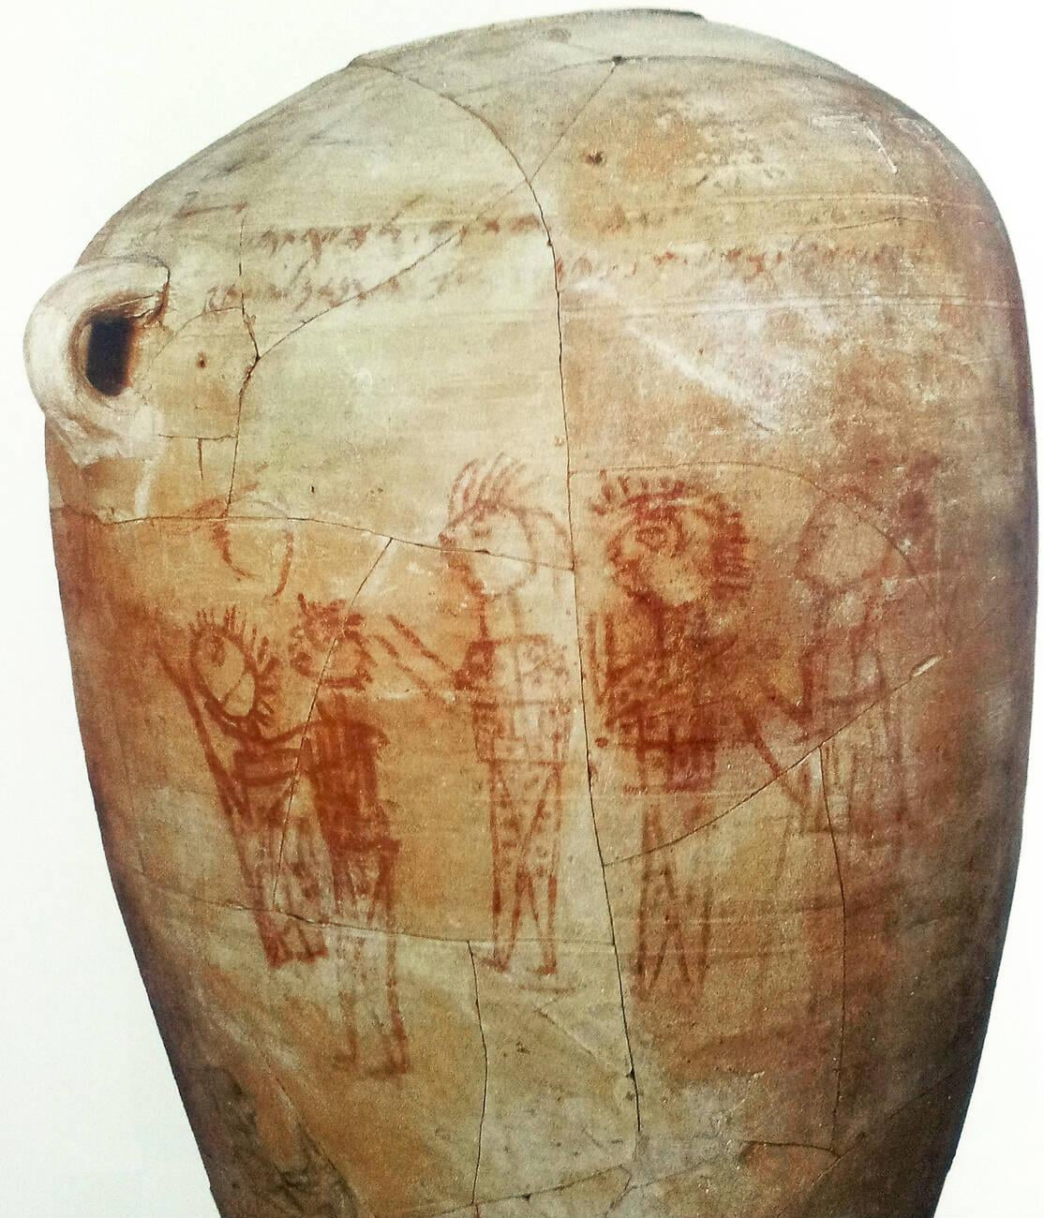
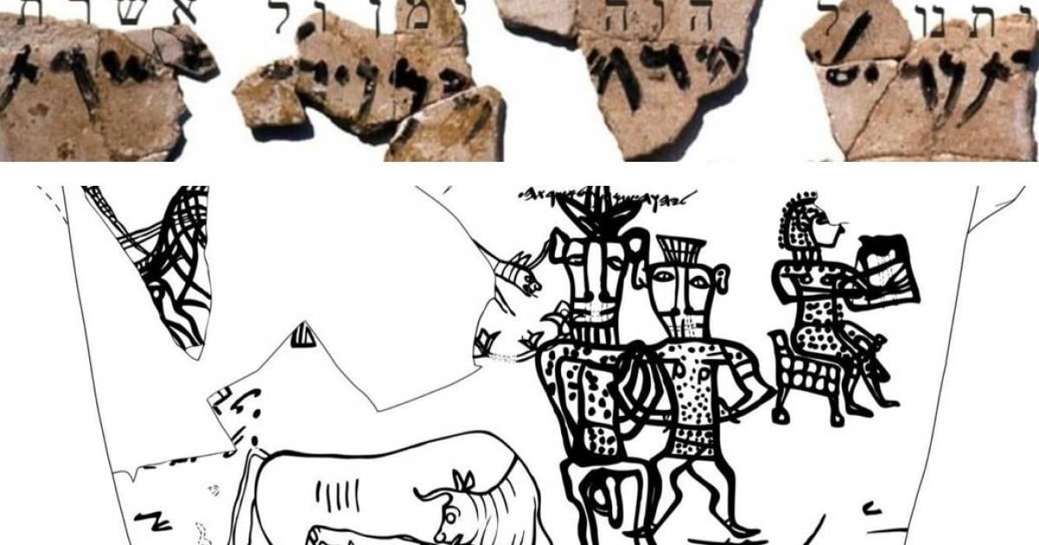
III. L’étude de la religion grecque comme outil de réflexion
2. Les religions comme objet d’histoire : détour comparatiste
« Je te bénis devant Yaveh de Téman et son Ashera (hwh tmn, wl shrth), puisse-t-il te bénir et te protéger »

Slide 17


III. L’étude de la religion grecque comme outil de réflexion
2. Les religions comme objet d’histoire : détour comparatiste
Genèse I, 1: « Au commencement, Dieu (elohim) créa le ciel et la terre »

Slide 18
Aborder la religion grecque à l’école secondaire : questionnements et enjeux
Julien.dechevez@uliege.be

